Slide 1
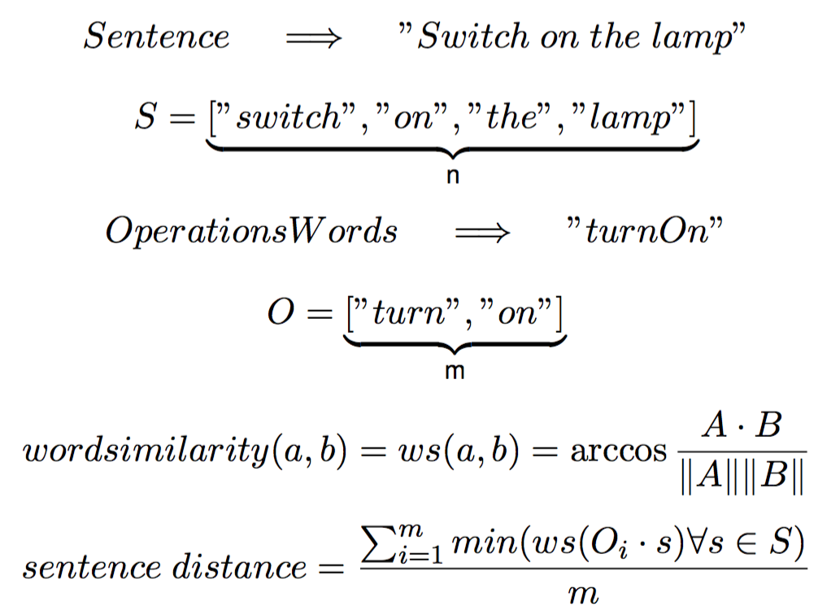
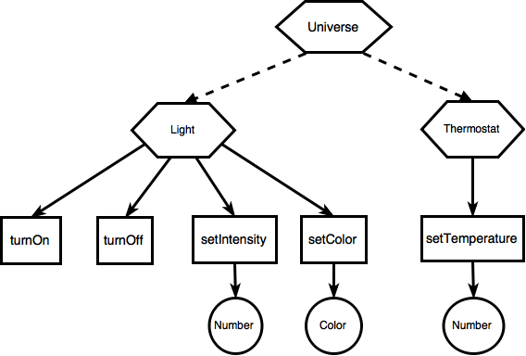
Viki: Smart Home Natural Language Interface Realizzazione di un’interfaccia in linguaggio naturale, senza grammatiche fisse, per l’automazione casalinga
Studente
Relatore
Correlatore
Ambrosini Luca
Rizzo Nicola
Ferrari Alan
Corso di laurea
Modulo
Anno
Data
Ingegneria Informatica
M00002
2016
9 settembre 2016
Abstract
Le interfacce in linguaggio naturale permettono all’utente di controllare un sistema attraverso la voce. Esse sono estremamente efficaci, ma vengono spesso criticate per la loro rigidità.
I metodi generalmente utilizzati per la costruzione di queste interfacce sono basati su un sistema di regole, dette grammatiche fisse, alle quali l’utente si deve attenere per l’interazione.
Il sistema proposto propone un metodologia di associazione delle frasi pronunciate dall’utente ai comandi disponibili nella casa senza l’utilizzo di nessuna regola predefinita; essa è basata sul confronto di vettori, che rappresentano le parole.
L’assenza di regole e la possibilità di insegnare comandi al sistema ne garantiscono una maggior flessibilità, rendendo la conversazione con l’Agente più simile ad una conversazione reale.
Il sistema è inoltre predisposto per l’apprendimento di nuovi comandi, insegnati vocalmente dall’utente.
La lingua scelta per la realizzazione è l’inglese, ma è possibile aggiungere ulteriori lingue.
Obiettivi
Gli obbiettivi del progetto consistono in:
Studiare il sistema domotico esistente nel laboratorio e comprenderne i meccanismi di funzionamento
Approfondire la conoscenza della Internet of Things
Apprendere meccanismi di NLP (Natural Language Processing)
Far comunicare sistemi eterogenei scritti con tecnologie differenti
In particolare si vuole migliorare la qualità dell’interfaccia vocale presente nel sistema, cercando di rendere la conversazione libera da vincoli.
Conclusione
Il progetto di tesi si pone come obiettivo principale la realizzazione di un infrastruttura che migliori la qualità dell'interazione vocale tra l'utente e l'ambiente domotico.
L'architettura realizzata ha dimostrato come sia possibile realizzare un'Agente in grado comprendere comandi in modalità di ascolto always-on e che provveda alla loro interpretazione senza che siano presenti vincoli ai quali l'utente si deve attenere.
Quanto realizzato è in grado di apprendere dall'utente nuovi modi di interagire con il comando, il quale può quindi addestrare il sistema per farlo aderire alle sue esigenze e migliorarne le performance.
La flessibilità del sistema riesce a garantire una conversazione più naturale rispetto al prodotto precedente,
L’assenza di regole fisse solleva l’utente dal dover pensare a come trasmettere il comando al sistema, in quanto può comportarsi come durante una normale conversazione; questo permette quindi anche gli utenti meno esperti di interagire con il sistema.

